Slide 1


Dirección General de Operaciones en Salud (DGOS)
Dirección de Equipamiento y Mantenimiento (DIEM)
Plan Multianual de Mantenimiento de Establecimientos de Salud (PMMES)
R. M. N° 533-2016/MINSA: “Lineamientos para la elaboración del Plan Multianual de Mantenimiento de la Infraestructura y el Equipamiento en los Establecimientos de Salud”

Slide 2
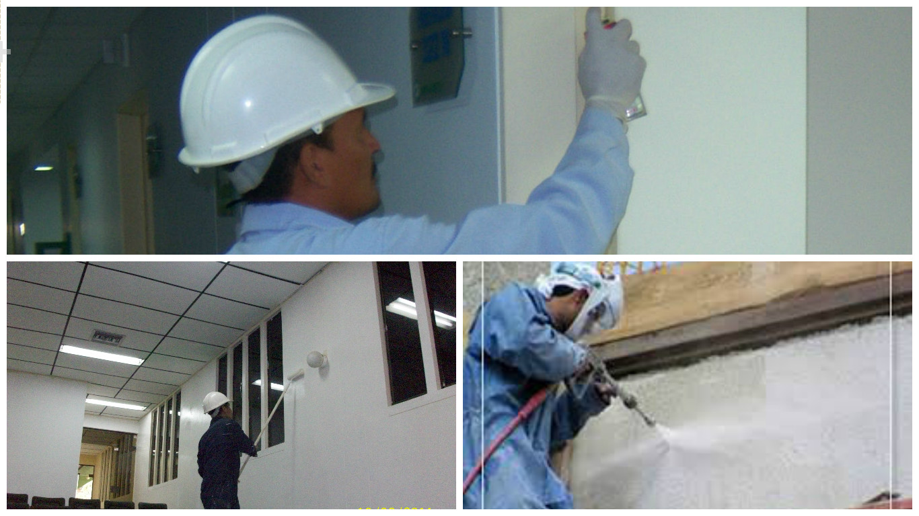


Mantenimiento de la Infraestructura
Son el conjunto de actividades, operaciones y procesos requeridos para que la infraestructura, maquinaria, equipos y procesos conserve su condición adecuada de operación y funcionabilidad.
Las disposiciones contenidas en el presente documento técnico (R. M. N°533-2016/MINSA: “Lineamientos para la elaboración del Plan Multianual de Mantenimiento de la Infraestructura y el Equipamiento en los Establecimientos de Salud”), son de aplicación y cumplimiento obligatorio de los Establecimientos de Salud de los Organismos Públicos adscritos al MINSA, Establecimientos de Salud de los Gobiernos Regionales, del Seguro Social de Salud (EsSalud), la sanidad de la Policía Nacional del Perú del Ministerio del Interior y las sanidades de las Fuerzas Armadas del Ministerio de Defensa.

Slide 3
Mantenimiento de la Infraestructura
La Entidad, de acuerdo a la envergadura y complejidad de la infraestructura de los establecimientos de salud de las Unidades Ejecutoras, podrá contratar los servicios de mantenimiento a fin que sean brindados por empresas especializadas con o sin residencia, según los Anexos N° 5 y 6 y con sujeción a la normatividad vigente.
Existen diversas alternativas para realizar el mantenimiento de la infraestructura de los establecimientos de salud, entre las que puede citarse las siguientes:
Contratación de servicio de mantenimiento tercerizado de infraestructura y equipamiento.
Asociación Público Privada en Salud (para mantenimiento y/o operación de infraestructura y/o equipamiento).
Mantenimiento de Infraestructura y equipamiento por administración directa.
La verificación técnica de los trabajos de mantenimiento de la infraestructura y equipamiento estará a cargo del órgano de línea especializado y competente en Gestión del Mantenimiento de Infraestructura y Equipamiento en salud de la Unidad Ejecutora o quien haga sus veces.

Slide 4
RECURSO HUMANO PARA LA GESTIÓN DEL MANTENIMIENTO DE INFRAESTRUCTURA
Los establecimientos de salud de los Organismos adscritos al Ministerio de Salud, establecimiento de salud de los Gobierno Regionales, EsSalud y la Sanidad de la Policía Nacional del Perú del Ministerio del Interior y la Sanidad de las Fuerzas Armadas del Ministerio de Defensa, según corresponda, contará con profesionales y técnicos especializados con competencia técnica en Gestión del mantenimiento de la infraestructura y equipamiento, quienes desarrollarán sus actividades en el órgano de línea especializado y competente en Gestión del mantenimiento de Infraestructura y Equipamiento en salud.
Profesionales para Gestión de Mantenimiento de la Infraestructura
Ingeniero/Arquitecto especialista en Gestión de Mantenimiento de la Infraestructura, con experiencia en salud.
Profesionales para la Supervisión de la Gestión de Mantenimiento
Ingeniero Civil/Arquitecto Supervisor de Mantenimiento de Infraestructura, con experiencia en salud.
Personal técnico especializado para las acciones de mantenimiento.
Técnico de mantenimiento en Infraestructura con formación técnica y/o experiencia certificada en el mantenimiento de infraestructura, como mínimo con dos años de experiencia en la especialidad.

Slide 5

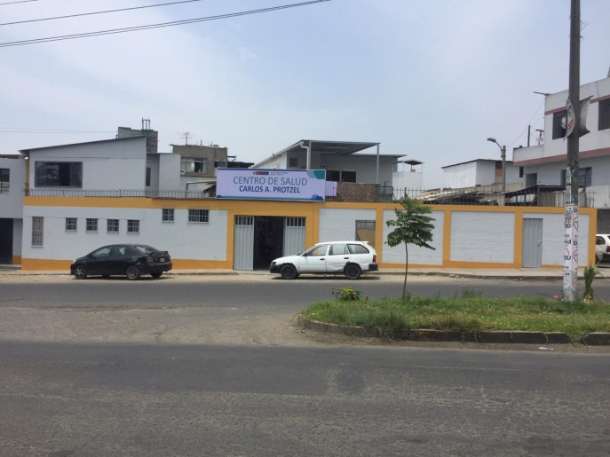
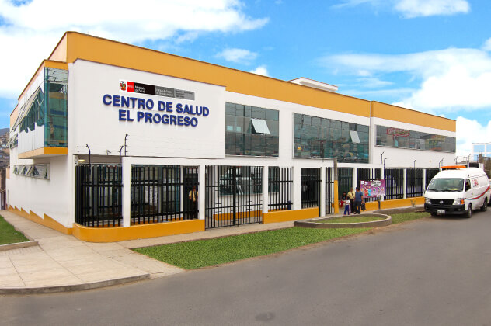
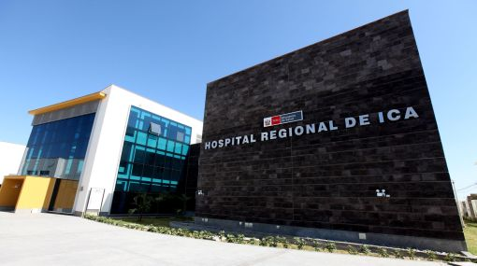
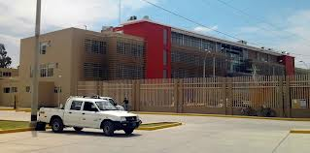
CRITERIOS TÉCNICOS PARA LA EVALUACIÓN DE INFRAESTRUCTURA
Dirección de Equipamiento y Mantenimiento - DIEM
INFRAESTRUCTURA
Arquitectura, Estructuras e Instalaciones
C1. Que la infraestructura evaluada no ha superado su vida útil.
C2. Que la infraestructura evaluada cumple con sus parámetros de diseño y operación.
C3. Que la infraestructura evaluada no cumple con la normatividad vigente en el rubro correspondiente
C4. Que la infraestructura presente inseguridad.
Tiempo de vida útil:
Estructura: 50 años
Arquitectura: 25 años
Instalaciones: 25 años
CONATA: Consejo Nacional de Tasaciones

Slide 6
CRITERIOS TÉCNICOS PARA LA EVALUACIÓN DE INFRAESTRUCTURA
Dirección de Equipamiento y Mantenimiento - DIEM
Cumple con:
C1 y C2
Mantenimiento Preventivo
Cumple con:
C1 y C3
ó C1 y C4
Mantenimiento Correctivo
Cumple con:
C4
Intervención Especializada:

Slide 7
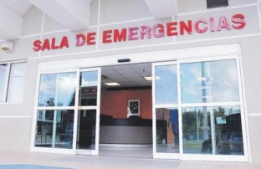

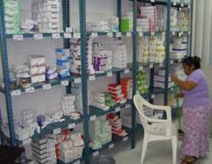
PRIORIZACIÓN DEL MANTENIMIENTO – INFRAESTRUCTURA
Dirección de Equipamiento y Mantenimiento - DIEM
INFRAESTRUCTURA
Arquitectura, Estructuras e Instalaciones
UPSS / ACTIVIDADES DE ATENCION DIRECTA / ACTIVIDADES DE ATENCION DE SOPORTE | CATEGORIA DEL ESTABLECIMIENTO DE SALUD |  |  |  | ORDEN DE PRIORIDAD
 | I-1 | I-2 | I-3 | I-4
Atención de Urgencias y Emergencia | X | X | X | X | 10
Ecografía/Radiografía |  |  |  | X | 10
Atención de Gestante en periodo de Parto | X | X | X | X | 8
Internamiento |  |  |  | X | 7
Toma de Sangre/Patología clínica | X | X | X | X | 6
Atención con Medicamento | X | X | X | X | 5
Consulta externa | X | X | X | X | 4

Slide 8
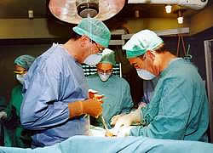
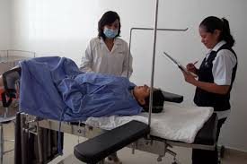
PRIORIZACIÓN DEL MANTENIMIENTO – INFRAESTRUCTURA
Dirección de Equipamiento y Mantenimiento - DIEM
UPSS / ACTIVIDADES DE ATENCION DIRECTA / ACTIVIDADES DE ATENCION DE SOPORTE | CATEGORIA DEL ESTABLECIMIENTO DE SALUD |  |  |  |  |  | NUMERO DE ORDEN DE PRIORIDAD
 | II-1 | II-2 | II-E | III-1 | III-E | III-2
Centro Quirúrgico | X | X |  | X |  | X | 10
Cuidados Intensivos |  | X |  | X |  | X | 10
Emergencia | X | X |  | X |  | X | 10
Suministros vitales(agua, vapor, gases medicinales y energía eléctrica | X | X | X | X | X | X | 10
Medicina nuclear |  |  | X | X | X | X | 10
Diagnóstico por imágenes | X | X |  | X |  | X | 10
Diálisis/Hemodiálisis | X | X |  | X |  | X | 9
Centro obstétrico | X | X |  | X |  | X | 8
Central de esterilización | X | X |  | X |  | X | 8
Casa de fuerza | X | X |  | X |  | X | 7
Hospitalización | X | X | X | X | X | X | 7
Centro de Hemoterapia y banco de sangre | X | X |  | X |  | X | 7
Patología clínica | X | X |  | X |  | X | 6
Farmacia | X | X | X | X | X | X | 5
Medicina de rehabilitación | X | X |  | X |  | X | 5
Nutrición y dietética | X | X | X | X | X | X | 4
Consulta externa | X | X | X | X | X | X | 4
Anatomía patológica | X | X |  | X |  | X | 3
Ups gestión de docencia e investigación |  |  | X | X | X | X | 2

Slide 9
Mantenimiento de la Infraestructura
ACTIVIDADES DE MANTENIMIENTO | ACTIVIDADES QUE NO SON MANTENIMIENTO
Mantenimiento de muros, que contempla picado, resane, tarrajeo e impermeabilización. | Reforzamiento de muros, coberturas, losa aligerada, cimentación, zapatas, placas, columnas. (IOAAR)
Mantenimiento de pisos, que contempla picado y retiro de cerámico, porcelanato, vinil. | Demolición (IOAAR)
Mantenimiento, retiro, suministro e instalación de pisos y zócalos de porcelanato, contra zócalos sanitarios, cambio de puertas y luminarias, pintura en paredes, etc. | Habilitación (IOAAR)
Mantenimiento en muros que contempla remoción de pintura, lijado, empaste y pintado. | Ampliación (IOAAR)
Mantenimiento de cisternas que incluye resane e impermeabilización. | Adecuación (IOAAR)
Mantenimiento de puertas y ventanas que incluye retiro, suministro e instalación de accesorios. | Acondicionamiento (IOAAR)
Mantenimiento de ascensores (En caso no tenga Siga Patrimonial) | Remodelación (IOAAR)
Mantenimiento de los servicios higiénicos que contempla el retiro, suministro e instalación de inodoros, lavatorios incluyendo el cambio de grifería. | Construcción de escaleras (IOAAR)
Mantenimiento de las instalaciones eléctricas, que incluye el retiro, suministro e instalación de tomacorrientes, luminarias, interruptores, cable, tablero. | Modernización (IOAAR)

Slide 10
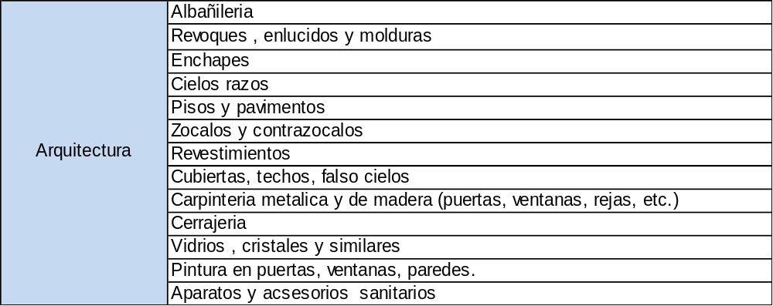
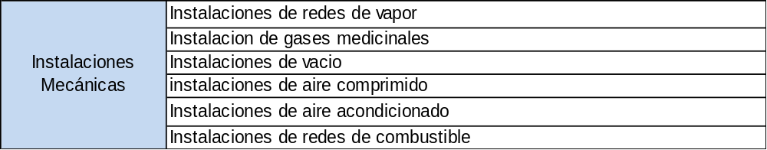
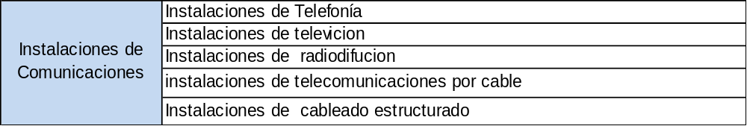
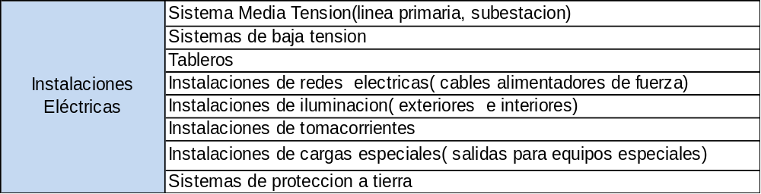
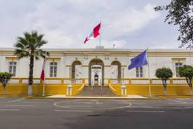
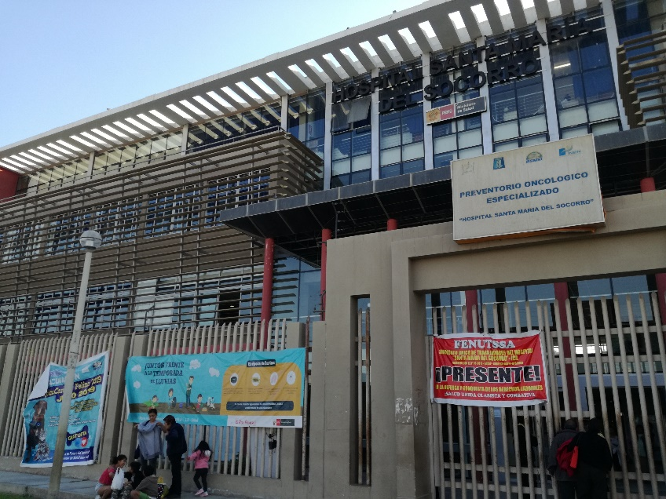
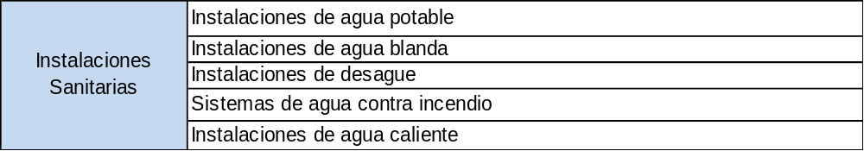
Actividades consideradas para Mantenimiento de la Infraestructura

Slide 11
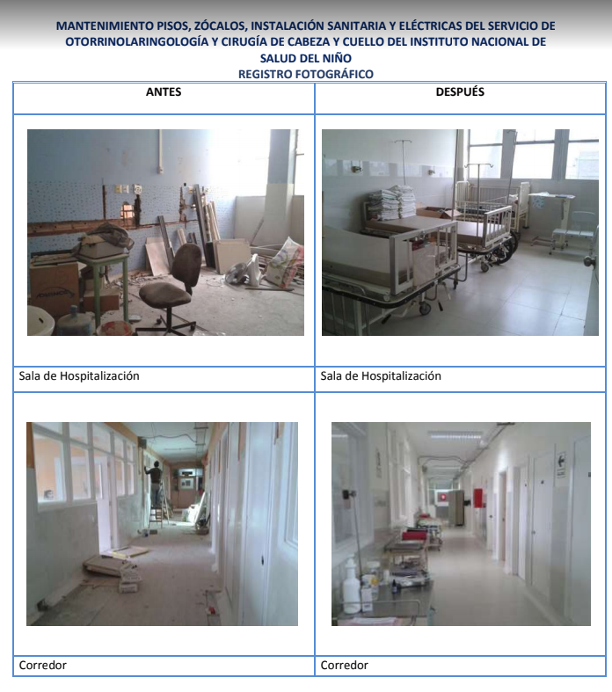
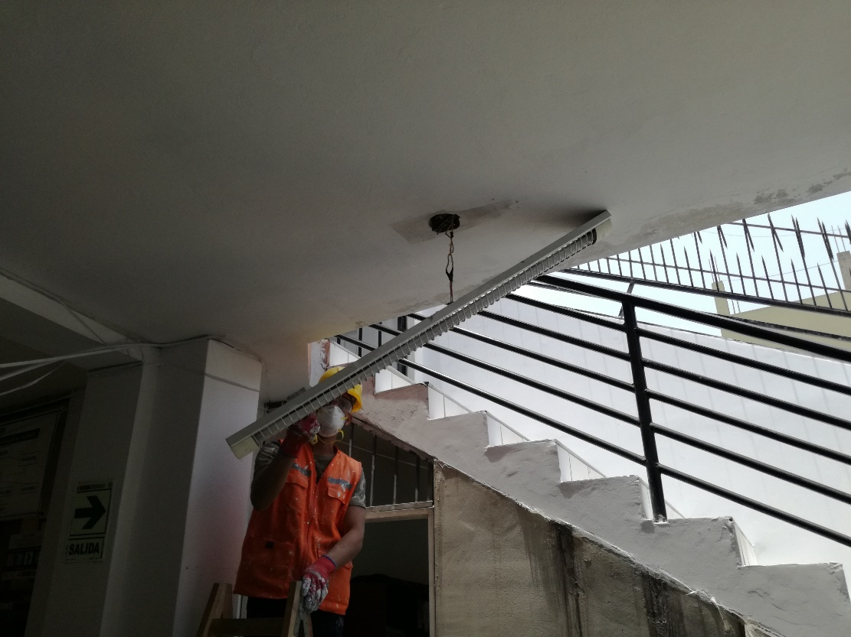
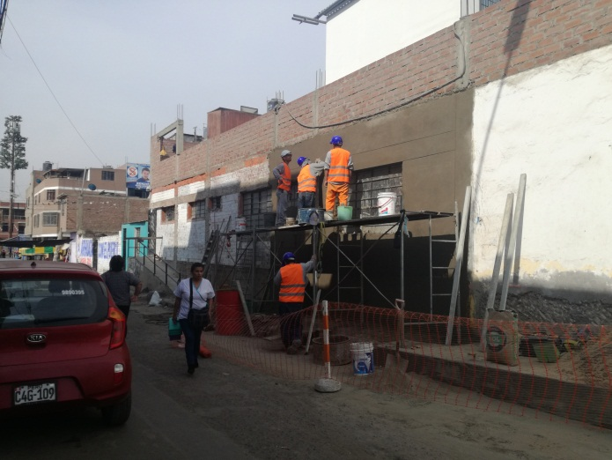
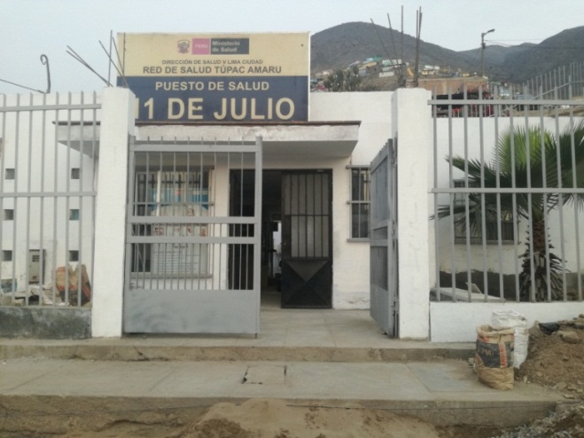
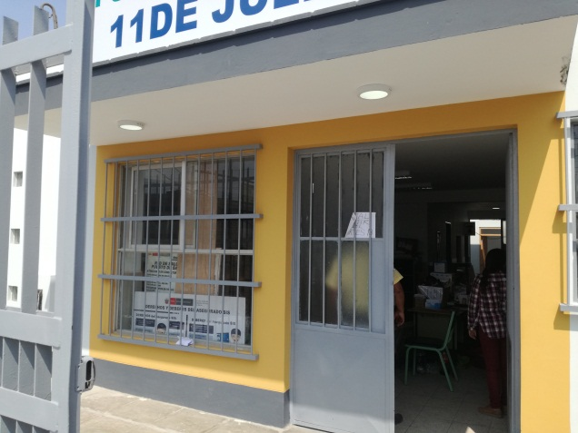
Actividades realizadas de Mantenimiento en Infraestructura
Centro de Salud Geranios (Diris Lima Norte)
cambio de luminarias
Puesto de Salud Señor de los Milagros (Diris Lima Norte)
Tarrajeo en muros
Puesto de Salud 11 de Julio (Diris Lima Norte)
Antes del mantenimiento
Puesto de Salud 11 de Julio (Diris Lima Norte)
después del mantenimiento
Pintado e impermeabilización en muros

Slide 12
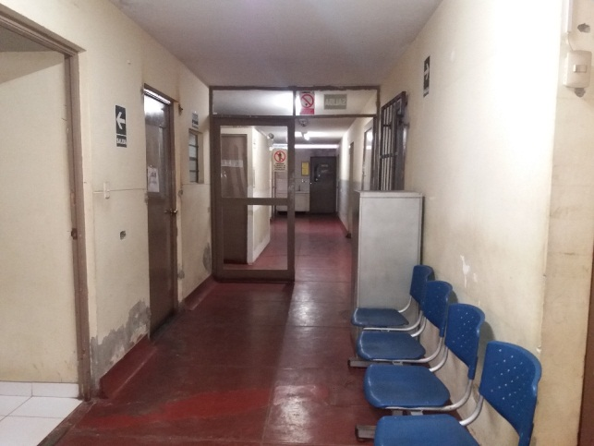
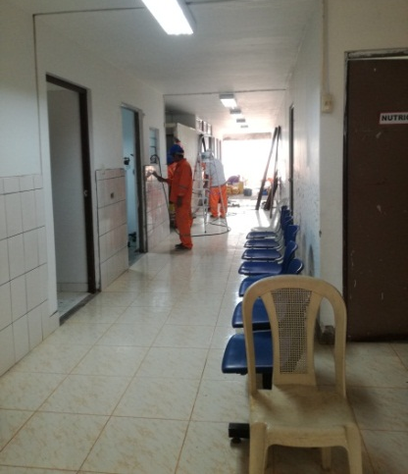
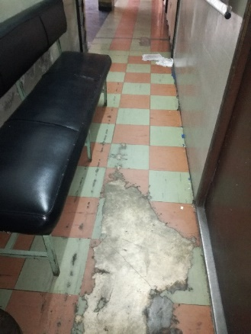
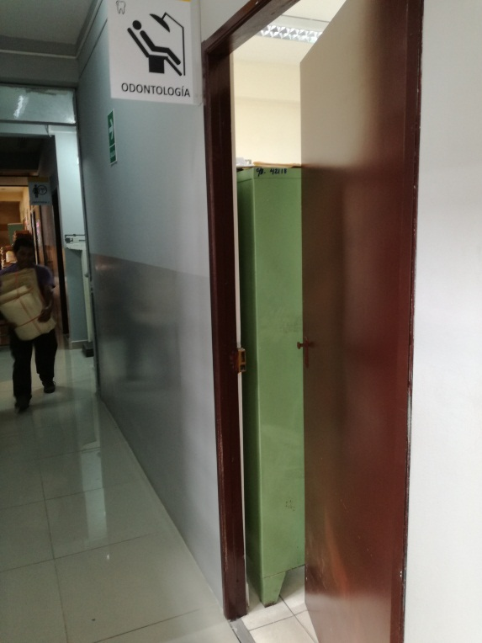
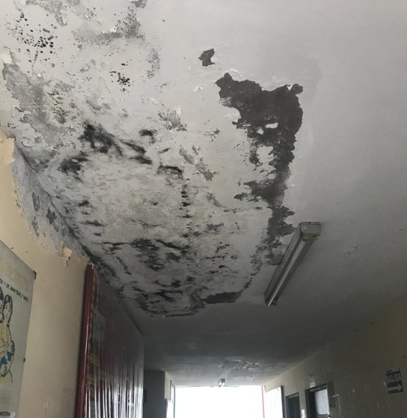
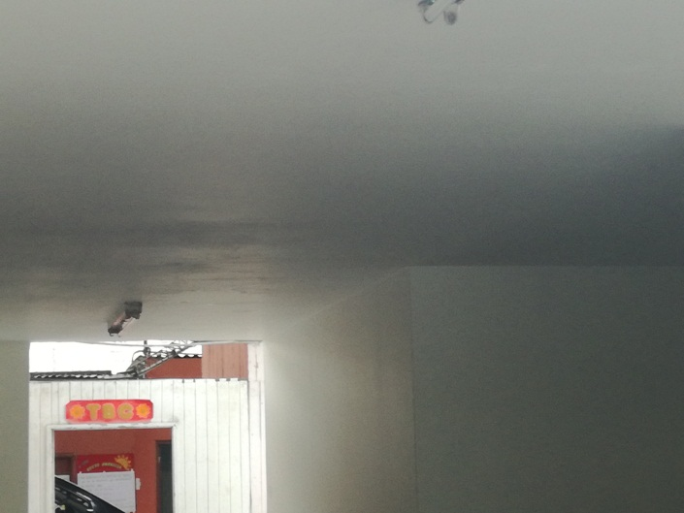
Actividades realizadas de Mantenimiento en Infraestructura
Centro Materno El Progreso
(Diris Lima Norte)
Antes del mantenimiento
Centro Materno El Progreso
(Diris Lima Norte)
Después del mantenimiento
Centro de Salud Carlos Protzel
(Diris Lima Norte)
Antes del mantenimiento
Centro de Salud Carlos Protzel
(Diris Lima Norte)
Después del mantenimiento
Centro Materno El Progreso
(Diris Lima Norte)
Antes del mantenimiento
Centro Materno El Progreso
(Diris Lima Norte)
Después del mantenimiento

Slide 13
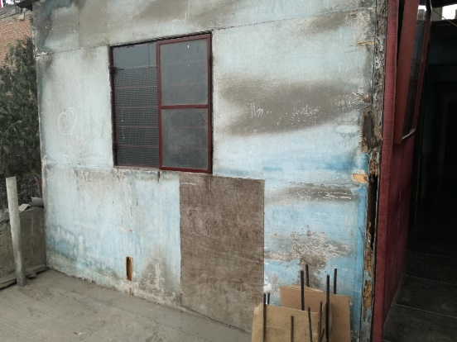
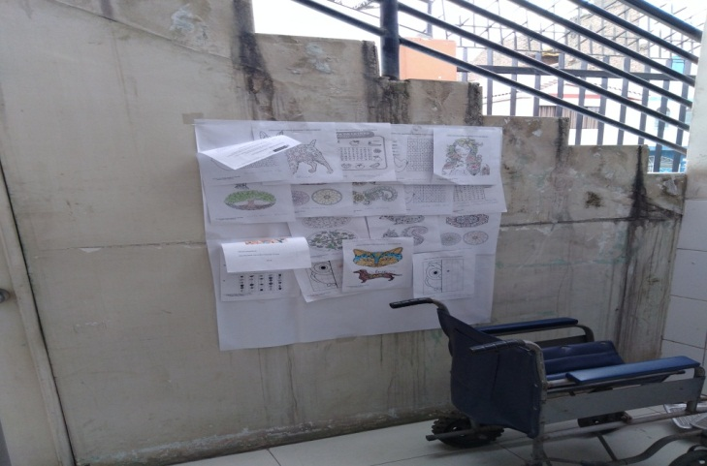
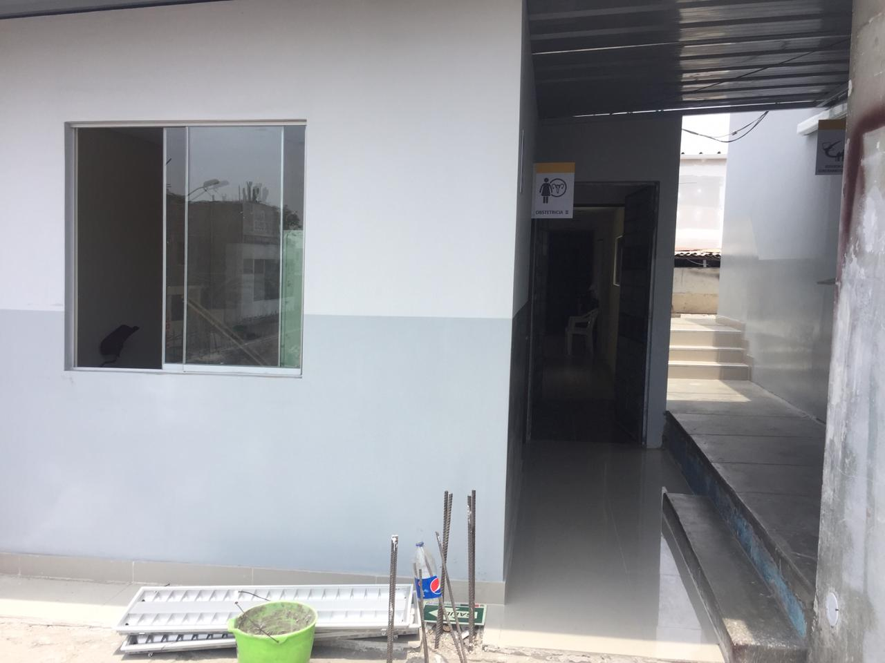
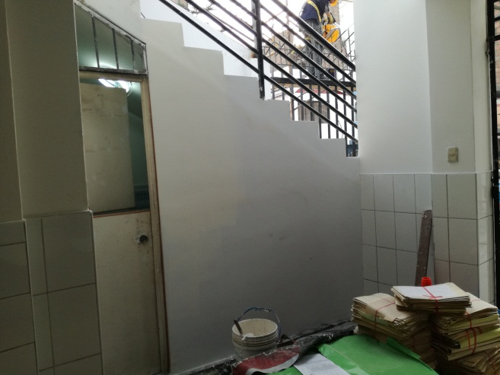
Actividades realizadas de Mantenimiento en Infraestructura
Antes del Mantenimiento
Antes del Mantenimiento
Después del Mantenimiento
Después del Mantenimiento

Slide 14
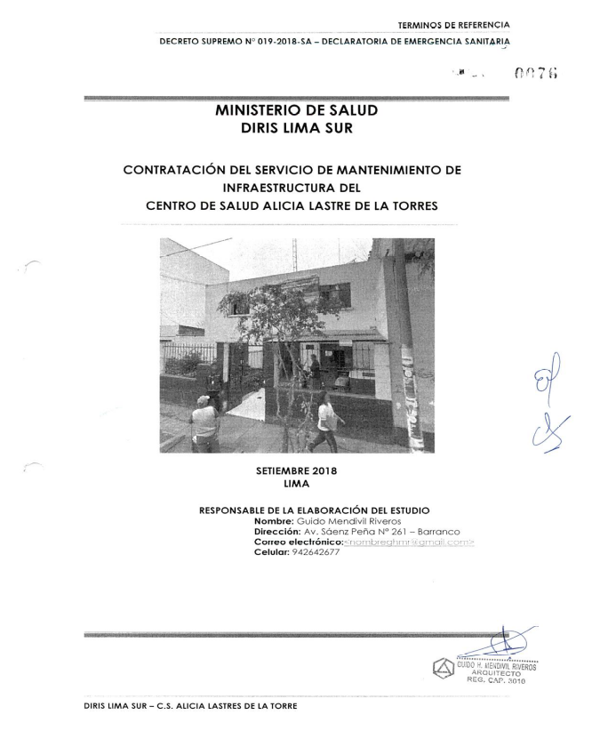

TERMINOS DE REFERENCIA PARA LA CONTRATACION DE UN SERVICIO DE MANTENIMIENTO DE
INFRAESTRUCTURA DE ESTABLECIMIENTOS DE SALUD
CONTENIDO :
1.- Dependencia que requiere la contratación
2.- Denominación de la contratación
3.- Finalidad Pública
4.- Antecedentes
5.- Objetivo de la Contratación
  Objetivo General
Objetivos Específicos
6.- Alcances y Descripción del Servicio
7.- Anexos
  Estudios Técnicos
  Documentos de Apoyo

Slide 15
Estudios Técnicos
  Anexo N° 1: Memoria Descriptiva
  Anexo N° 2: Especificaciones Técnicas
  Anexo N° 3: Metrados
  Anexo N° 4: Presupuesto
  Anexo N° 5: Cronograma de Ejecución
  Anexo N° 6: Planos
  Anexo N° 7: Panel Fotográfico
Documentos de Apoyo
  Anexo N° 8: Acta de Inicio / Acta de Termino / Acta de Inspección y/u Observación
  Anexo N° 9: Formato de acta de devolución de accesorios y/o materiales reemplazados

Slide 16
ANEXO N° 1 : MEMORIA DESCRIPTIVA
CONTENIDO:
Antecedentes
Objetivos
Datos del Establecimiento de Salud
  3.1 Esquema o Plano de Ubicación
  3.2 Datos Generales
  3.3 Accesibilidad
  3.4 Servicios Públicos básicos
  3.5 Estado actual de la infraestructura

Slide 17
4. De la Intervención
  4.1 Tipos de Intervención previsto (Acciones de Mantenimiento)
        Acciones de Mantenimiento – Trabajos provisionales – Servicios Preliminares
        Acciones de Mantenimiento – Especialidad Arquitectura
        Acciones de Mantenimiento – Especialidad Inst. Eléctricas
        Acciones de Mantenimiento – Especialidad Inst. Sanitarias
        Acciones de Mantenimiento - Otras
5. Tiempo de Ejecución
6. Modalidad de la Ejecución
  Por Contrata (A suma alzada)
  Por Administración Directa

Slide 18
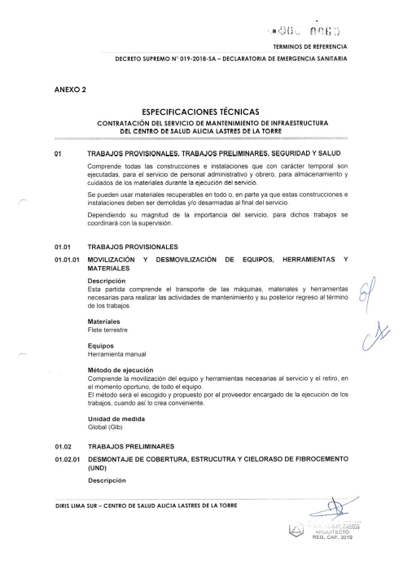
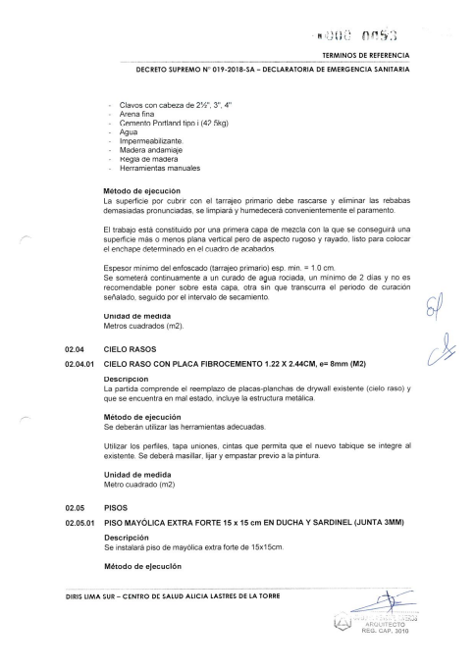
ANEXO N° 2 : ESPECIFICACIONES TECNICAS
Trabajos Provisionales, Trabajos Preliminares, Seguridad
Arquitectura
Instalaciones Eléctricas
Instalaciones Sanitarias
Otras
Cada Especificación debe contener (según requerimiento): Descripción, Materiales, Equipos, Método de Ejecución, Unidad de Medida, Forma de Medición.

Slide 19
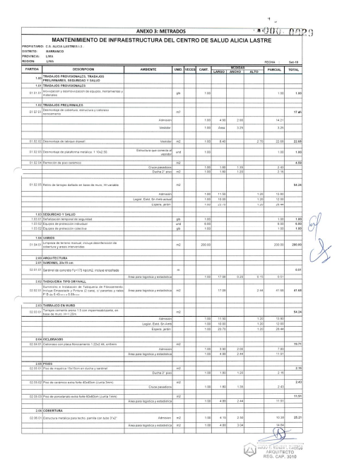
ANEXO N° 3 : METRADOS
Cuadro Excel que contiene: Numero de partida, Descripción de la partida, ambiente / espacio donde se ejecuta la partida, Unidad/veces/cantidad, Medidas - dimensiones (largo- ancho – alto), parcial, total.

Slide 20
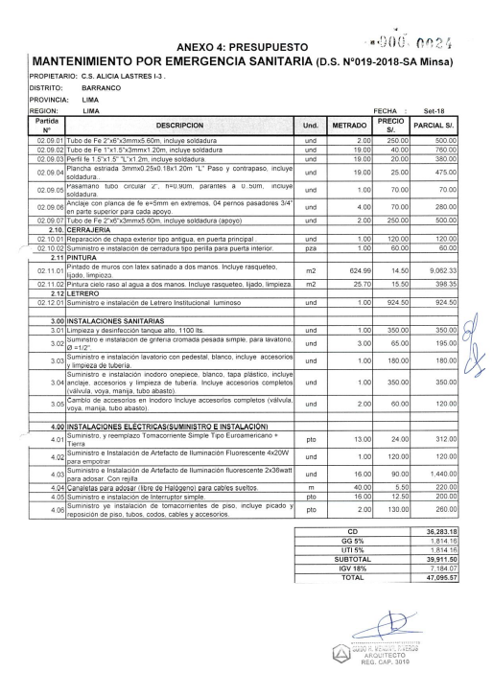
ANEXO N° 4 : PRESUPUESTO
Cuadro Excel que contiene: N° partida, Descripción de la Partida, Unidad, Metrado, Precio, Monto Parcial
El resumen debe contener:
  Costo Directo
  Gastos Generales (5 al 10%)
  Utilidad (5 al 10 %)
  Sub total
  Impuesto IGV (18%)
  Total del Presupuesto

Slide 21
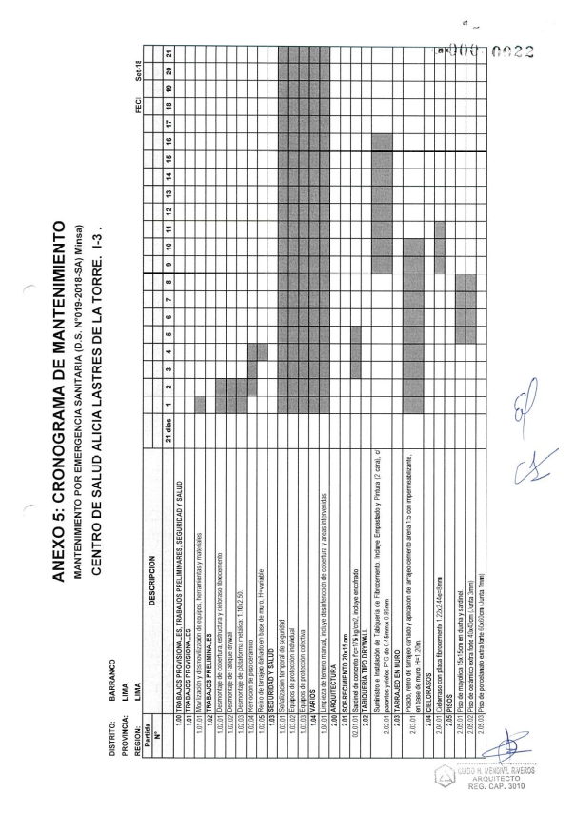
ANEXO N° 5 : CRONOGRAMA DE EJECUCION
Cuadro Excel que contiene: N°Partida Descripción de la Partida, días calendario de duración.

Slide 22
ANEXO N° 6 : PLANOS
Planos de Arquitectura: (a escalas normativas)
  Planta de la Distribución Arquitectónica actual, Cortes (transversal, longitudinal) y Elevaciones (los necesarios):
  Planta de Distribución Arquitectónica intervenida: Estado actual, intervención y propuesta.
  P. de Cortes de la zona intervenida (Transversal y Longitudinal)
  P. de Elevaciones de la zona intervenida (los necesarios)
2. Planos de Instalaciones Eléctricas (a escalas normativas)
3. Planos de Instalaciones Sanitarias (a escalas normativas)
4. Planos Otras especialidades necesarias (a escalas normativas)

Slide 23
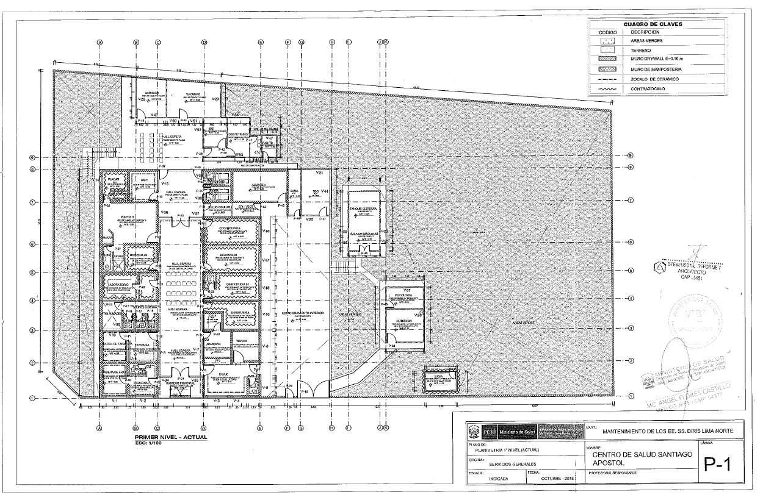
ANEXO N° 6 : PLANOS

Slide 24
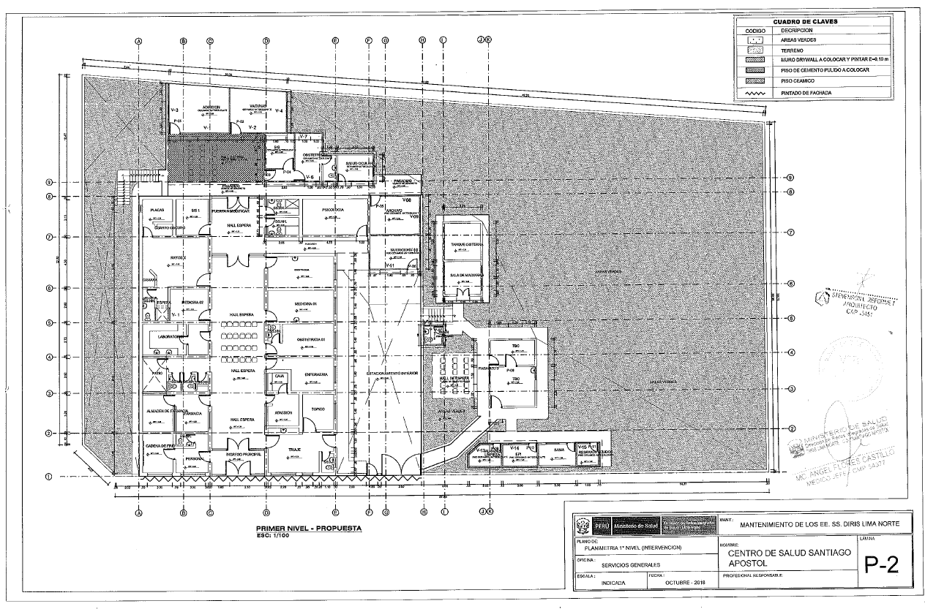

Slide 25
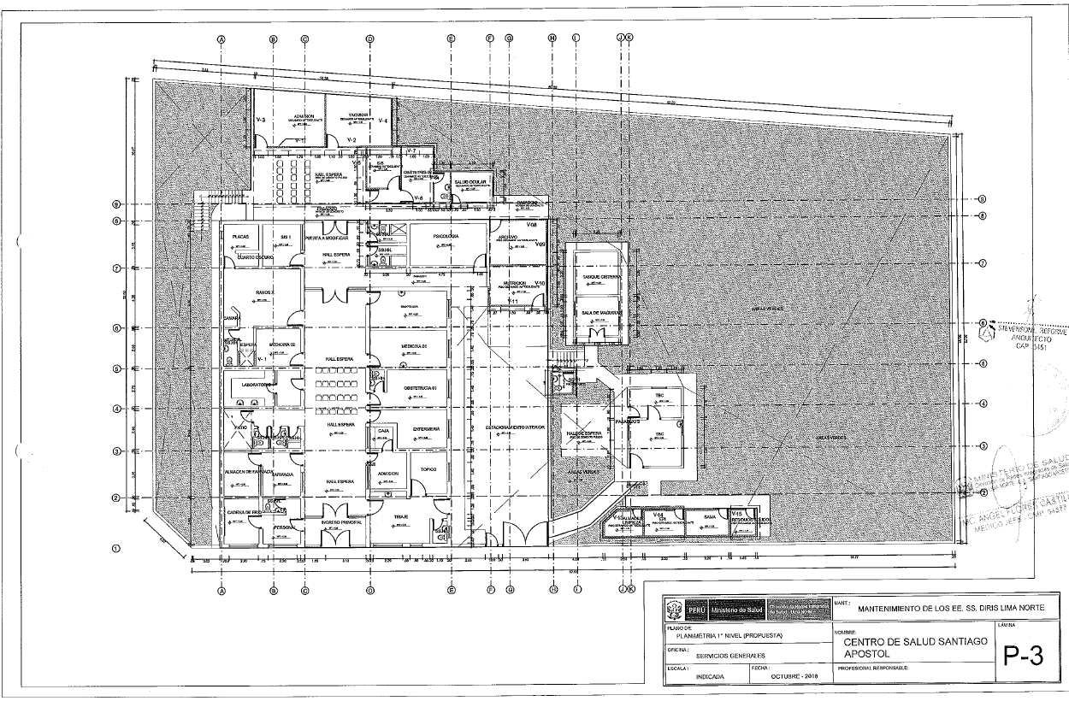

Slide 26
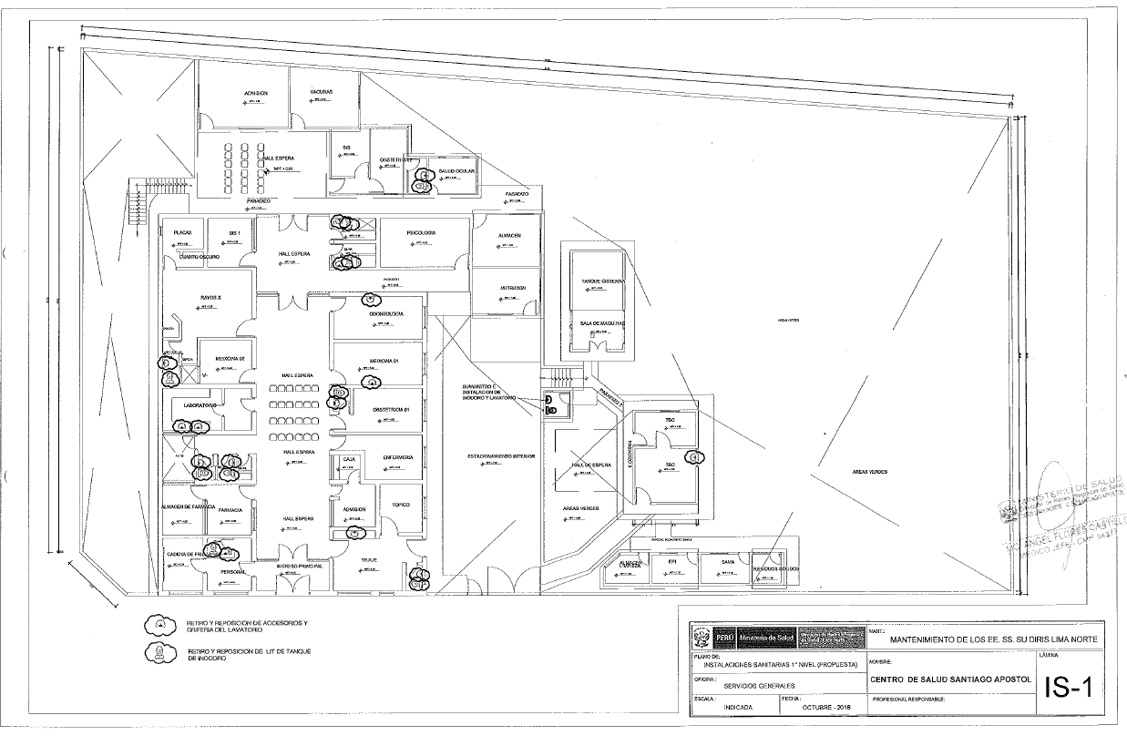

Slide 27
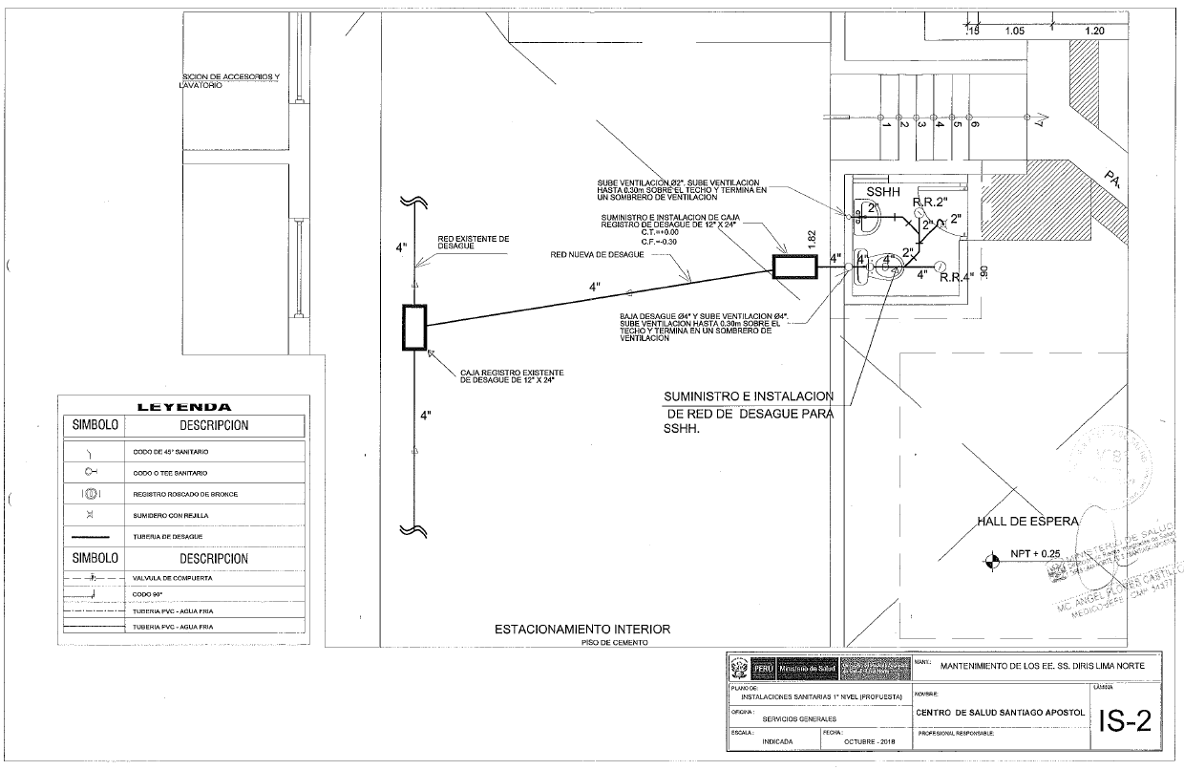

Slide 28
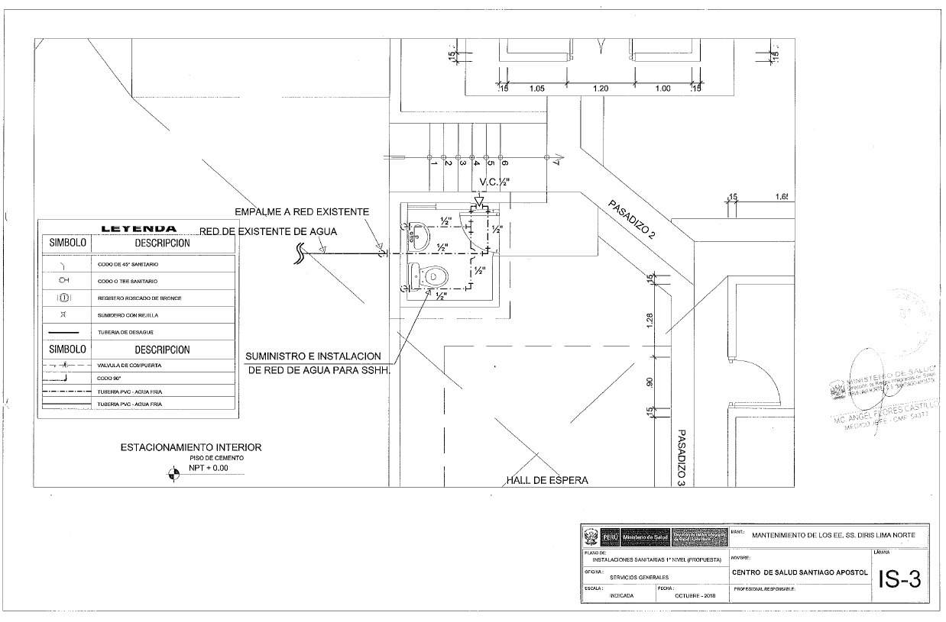

Slide 29
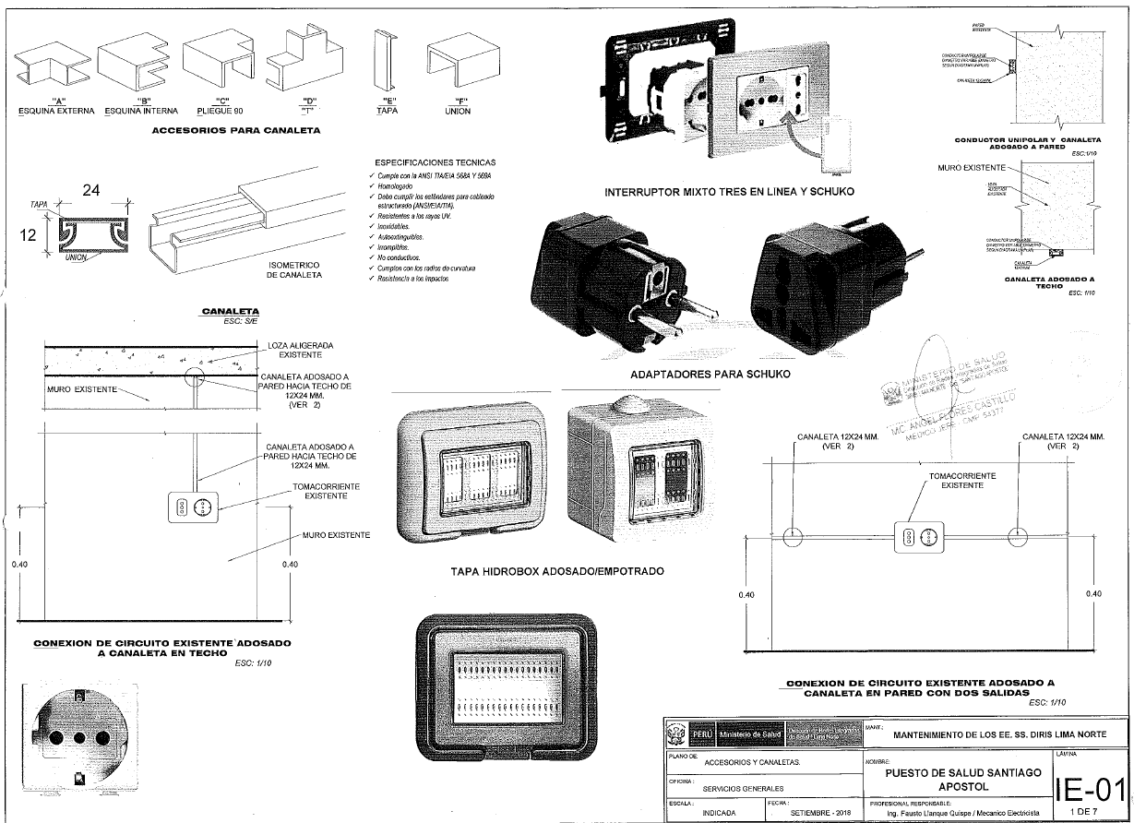

Slide 30
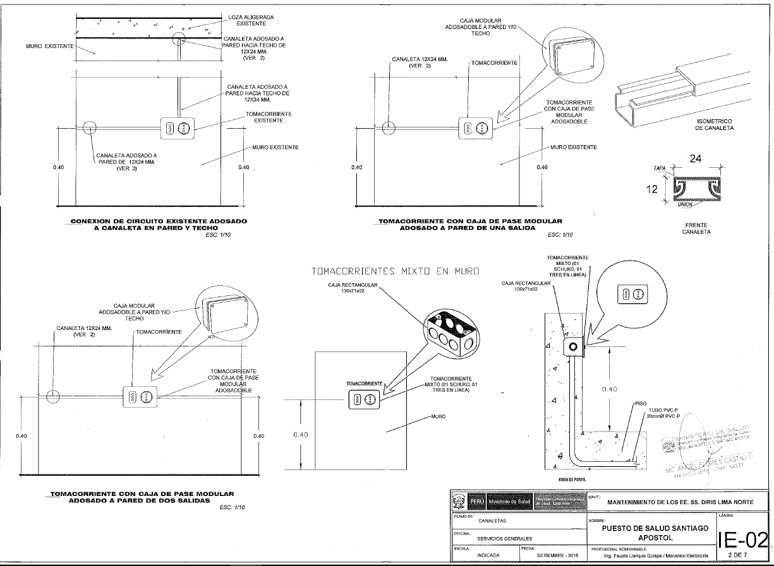

Slide 31
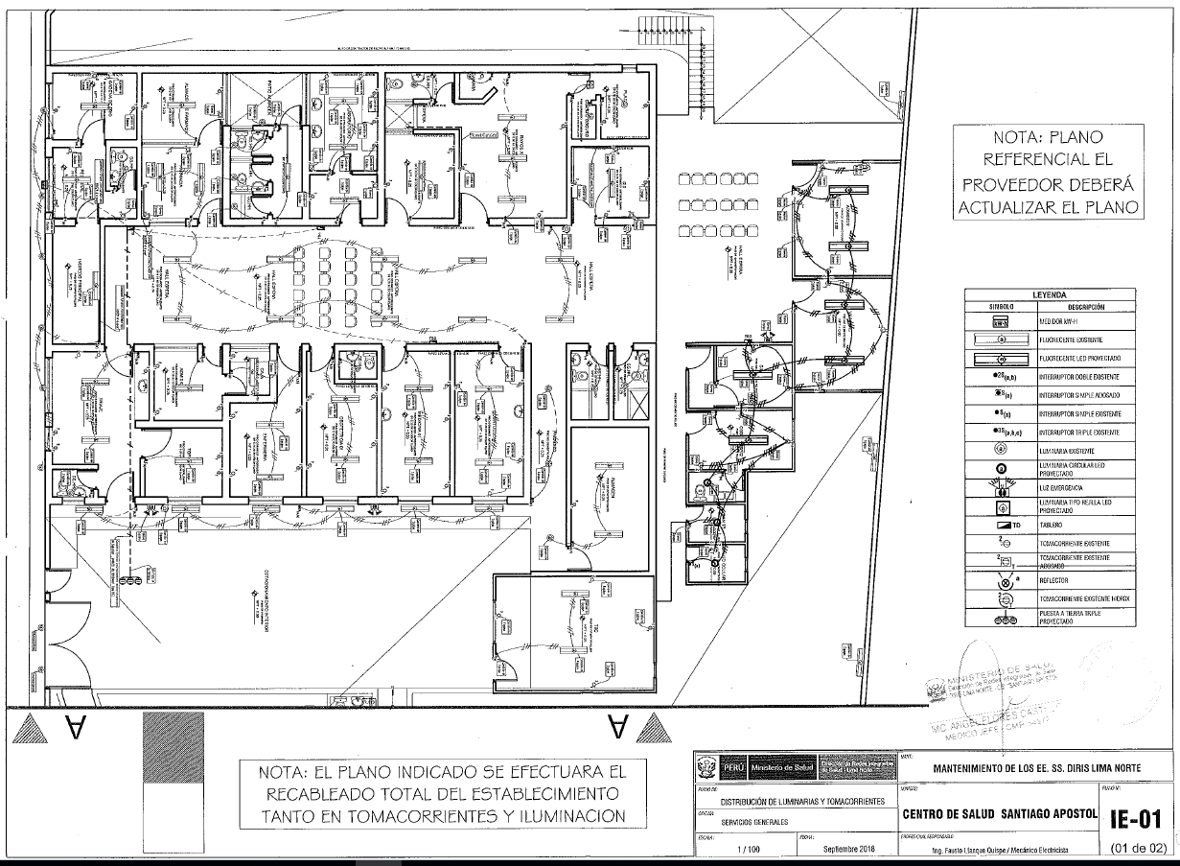

Slide 32
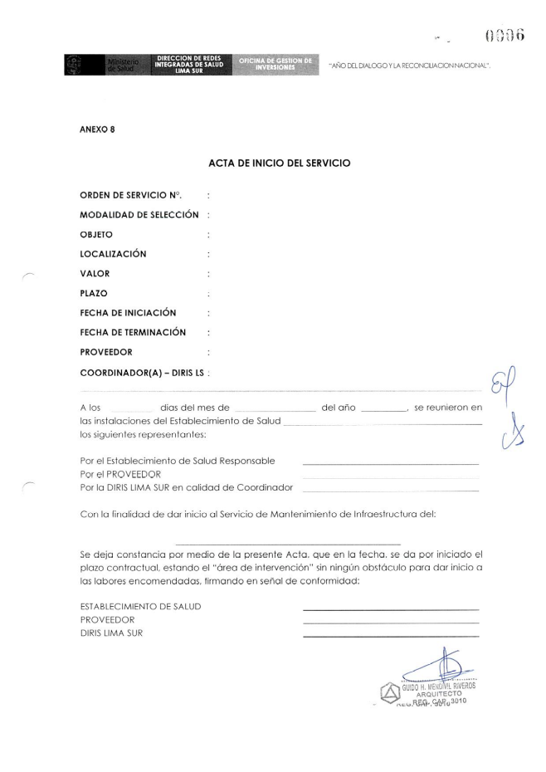
ANEXO N° 7 : PANEL FOTOGRAFICO
Dos fotografías (mínimo) de cada partida ejecutada.
ANEXO N° 8 : ACTA DE INICIO DEL SERVICIO
ORDEN DE SERVICIO :
MODALIDAD DE SELECCIÓN :
OBJETO :
LOCALIZACION :
VALOR :
PLAZO :
FECHA DE INICIO :
FECHA DE TÉRMINO :
PROVEEDOR :
CORDINADOR (A) DEL EE.SS. :

Slide 33
A los _____ días del mes de ________________ del año, se reunieron en las instalaciones del EE.SS. _______________________________________, los siguientes representantes:
Por el Establecimiento de Salud Responsable: _________________________________________
Pro el Proveedor: _____________________________________________________________
Por el EE.SS., en calidad de Coordinador: _____________________________________________
Con la finalidad de dar inicio al Servicio de Mantenimiento de la Infraestructura del __________________________________________________________________________________
Se deja constancia por medio de la presente Acta, que en la fecha, se da por inicio el plazo contractual, estando el “área de intervención” sin ningún obstáculo para dar inicio a las labores encomendadas, firmando en señal de conformidad:
ESTABLECIMIENTO DE SALUD ____________________________________________
PROVEEDOR: ____________________________________________
CORDINADOR DEL EE.SS.: ____________________________________________

Slide 34
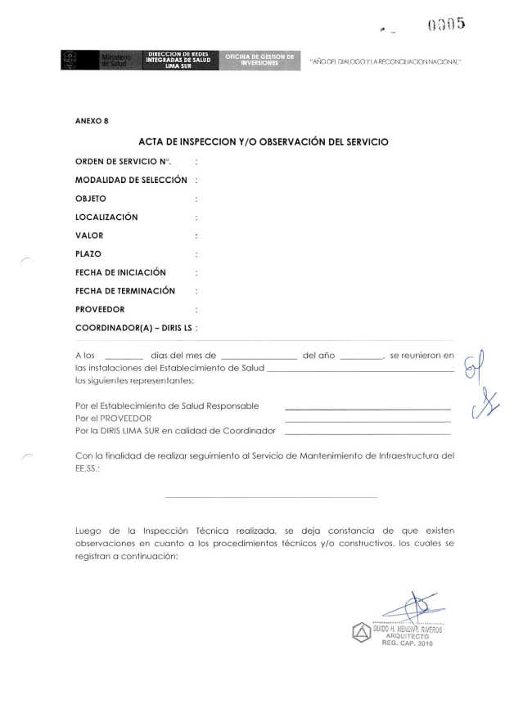
ANEXO N° 8: ACTA DE INSPECCION Y/U OBSERVACION DEL SERVICIO
ORDEN DE SERVICIO :
MODALIDAD DE SELECCIÓN :
OBJETO :
LOCALIZACION :
VALOR :
PLAZO :
FECHA DE INICIO :
FECHA DE TÉRMINO :
PROVEEDOR :
CORDINADOR (A) DEL EE.SS. :

Slide 35
A los _____ días del mes de ________________ del año, se reunieron en las instalaciones del EE.SS. _______________________________________, los siguientes representantes:
Por el Establecimiento de Salud Responsable: _______________________________________________
Pro el Proveedor: _______________________________________________________________
Por el EE.SS., en calidad de Coordinador: ___________________________________________________
Con la finalidad de realizar seguimiento al Servicio de Mantenimiento de la Infraestructura del _______________________________________________________________________________________
Luego de la inspección Técnica realizada se deja constancia de que existen observaciones en cuanto a los procedimientos técnicos y/o constructivos, los cuales se registran a continuación:

Slide 36
El plazo máximo para proceder a corregir y/o a levantar las observaciones paneadas es de 48 horas, a partir de la firma de la presente acta.
A conformidad de lo indicado en el presente documento, firman los siguientes:
ESTABLECIMIENTO DE SALUD ____________________________________________
PROVEEDOR: ____________________________________________
CORDINADOR DEL EE.SS.: ____________________________________________
ESTRUCTURAS
__________________________________________________________________________________________________________________________________________________________________
ARQUITECURA
__________________________________________________________________________________________________________________________________________________________________
INSTALACIONES ELECTRICAS
__________________________________________________________________________________________________________________________________________________________________
INSTALACIONES SANITARIAS
__________________________________________________________________________________________________________________________________________________________________
OTRAS
__________________________________________________________________________________________________________________________________________________________________

Slide 37
El plazo máximo para proceder a corregir y/o a levantar las observaciones paneadas es de 48 horas, a partir de la firma de la presente acta.
A conformidad de lo indicado en el presente documento, firman los siguientes:
ESTABLECIMIENTO DE SALUD ____________________________________________
PROVEEDOR: ____________________________________________
CORDINADOR DEL EE.SS.: ____________________________________________

Slide 38
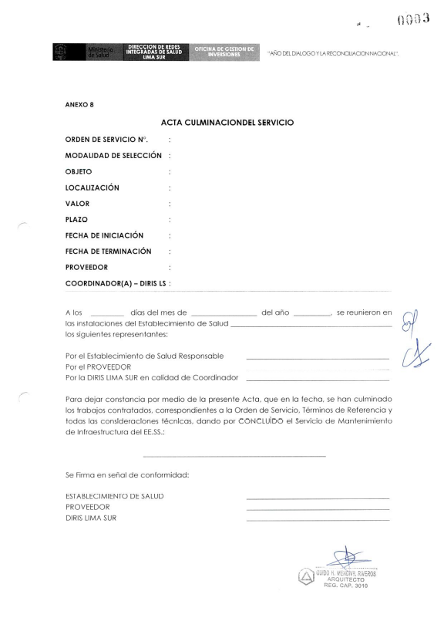
ANEXO N° 8: ACTA DE CULMINACION DEL SERVICIO
ORDEN DE SERVICIO N° :
MODALIDAD DE SELECCIÓN :
OBJETO :
LOCALIZACION :
VALOR :
PLAZO :
FECHA DE INICIO :
FECHA DE TÉRMINO :
PROVEEDOR :
CORDINADOR (A) DEL EE.SS.:

Slide 39
A los _____ días del mes de ________________ del año, se reunieron en las instalaciones del EE.SS. _______________________________________, los siguientes representantes
Por el Establecimiento de Salud Responsable: ________________________________________
Pro el PROVEEDOR: ___________________________________________________________
Por el EE.SS., en calidad de Coordinador: ____________________________________________
Para dejar constancia por medio de la presente Acta, que en la fecha, se han culminado los trabajos contratados, correspondientes a la orden de servicio, Términos de Referencia y todas las consideraciones técnicas, dando por concluido el servicio de Mantenimiento de Infraestructura del EE.SS. ____________________________________________________________________
Se firma en señal de conformidad:
ESTABLECIMIENTO DE SALUD ______________________________________________
PROVEEDOR: ______________________________________________
CORDINADOR DEL EE.SS.: ______________________________________________

Slide 40
ANEXO N° 9: FORMATO DE ACTA DE DEVOLUCION
ACTA DE DEVOLUCION DE ACCESORIOS Y/O MATERIALES QUE SERAN REEMPLAZADOS
Hoy _____ del mes de __________________ en el Área responsable del Establecimiento de Salud ______________________________ , mediante el presente documento, la empresa Proveedora del servicio realiza la devolución formal de los repuestos, accesorios y/o materiales usados en condición de desgaste inoperativos producto del servicio de Mantenimiento de Infraestructura de ___________________________________________ los presentes Jefe de la Unidad de Servicios Generales y de Mantenimiento, Jefe del área de Infraestructura, Jefe del control patrimonial del EE.SS. y el Representante de la empresa proveedora del servicio. Declaran recepción de los mismos.

Slide 41
1. FUNCIONARIOS RESPONSABLES
Nombres y Apellidos:
Cargo: | Responsable de la Unidad de Servicios Generales y de Mantenimiento
Nombres y Apellidos:
Cargo: | Responsable de Control Patrimonial

Slide 42
2. RELACION
Servicio de Mantenimiento: |  | Mantenimiento de la Infraestructura de :
Ambiente/Servicio/UPS
ITEM | DESCRIPCION | CANTIDAD | CARACTERISTICAS | CONDICION

Slide 43
